Slide 1
5-Мавзу:
ТАБИИЙ ЯЙЛОВЛАРНИ ЯХШИЛАШ
Режа:
1. Табиий яйловларни яхшилашни ахамияти.
2.Маданийлаштириш-техника ишлари.
3. Ўтзорни парваришлаш.

Slide 2
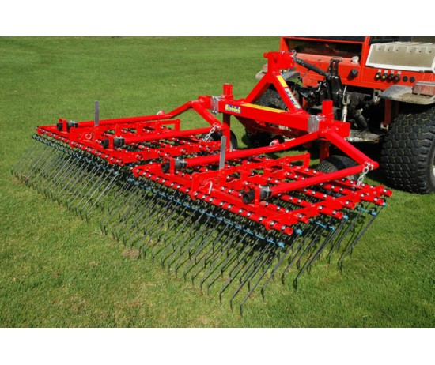
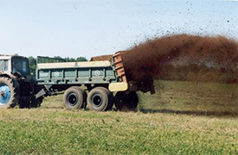
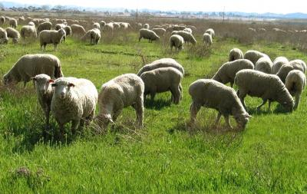
ТАБИИЙ ЯЙЛОВЛАРНИ ЯХШИЛАШНИ АХАМИЯТИ.
Табиий яйлов типларининг хилма-хиллиги маҳсулдорлик даражаси ўсимлик қоплами турлилиги ва озуқавий қимматининг бир хил эмаслиги уларни яхшилаш чора-тадбирларини ҳам ҳар хил қўллашни тақозо этади, албатта.
Даставвал шуни таъкидламоқ жоизки, яйловларнинг ҳосилдорлиги ва улардан олинадиган озуқанинг сифати аниқ майдонларнинг тупроқ-иқлим шароитлари билан чамбарчас боғлиқ ва кўп жиҳатдан ўтлоқнинг хўжалик ҳолатига ҳам боғлиқ бўлиб, улардан нотўғри, хўжасизларча фойдаланиш натижасида ҳосилдорлиги кескин пасайиб кетмоқда.

Slide 3
Табиий озуқа майдонларини яхшилаш усуллари икки гуруҳга ажратилади
Табиий озуқа майдонларини яхшилаш усуллари
юза яхшилаш
тубдан яхшилаш

Slide 4
Чўл зонаси яйловларини юза яхшилашнинг техник усуллари
тупроқ сув режимини яхшилаш;
ўсимлик қоплами озуқа режимини яхшилаш (ўғитлаш);
парваришлаш (бороналаш, дискалаш, бегона ўтларга қарши кураш, ишлов бермасдан экиш ва бошқалар)

Slide 5
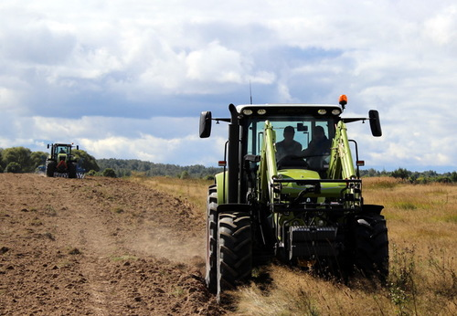
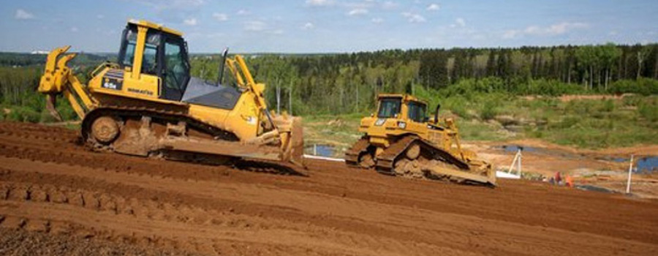
МАДАНИЙЛАШТИРИШ-ТЕХНИКА ИШЛАРИ.
Маданийлаштириш-техника ишлари ўтлоқнинг фойдали озуқабоп ўтлар ўсадиган майдонини кенгайтириш, ўтлар ҳосилини ошириш ва пичан тайёрлаш учун механизмлардан яхшироқ фойдаланишга шароит яратиш учун бажариладиган ишлардир.
Бу ишларга яйлов ва пичанзор майдонларни дарахт ва буталардан, турли ахлат ва тошлардан тозалаш ва тупроқ юзасини текислаш кабилар киради.

Slide 6
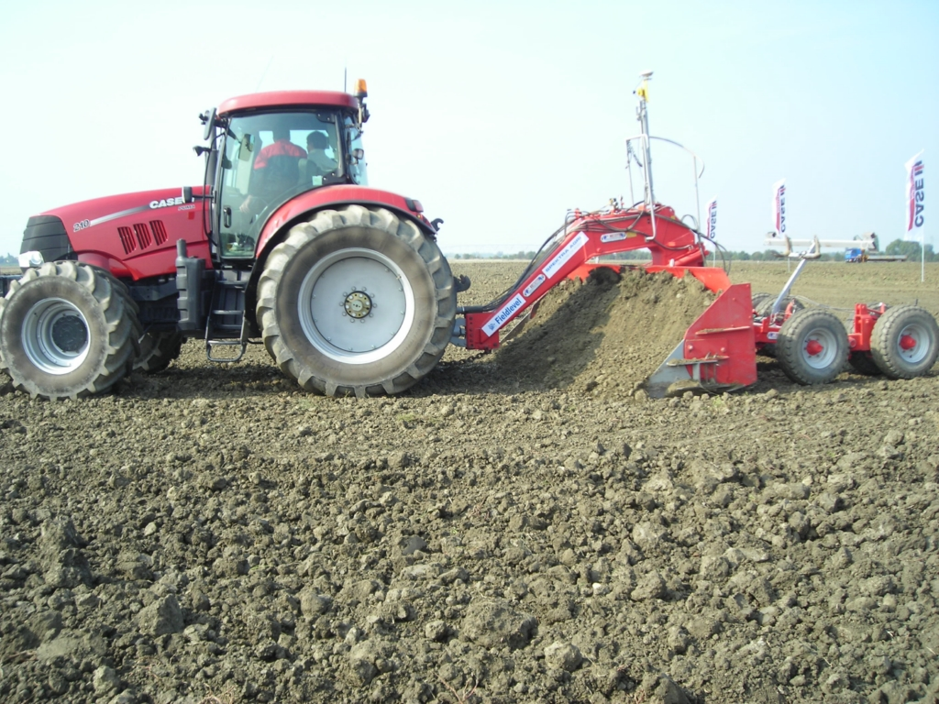
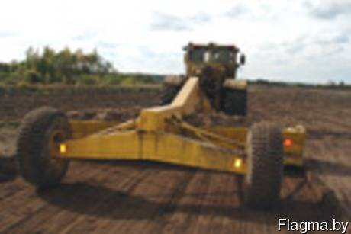
Дўнглик ва чуқурликларни текислаш.
Ўтлоқлардаги турли катталикдаги дўнглик ва чуқурликлар пичан ўришда ва ҳайвон боқишда анча қийинчиликлар туғдиради. Бу тадбир табиий озуқа майдонларини яхшилашда алоҳида аҳамиятга эгадир. Пичан тайёрлашни механизациялаш ва ҳайвонларни турли жароҳатлардан сақлаш ўтлоқ юзаси текис бўлиши билан боғлиқ.

Slide 7
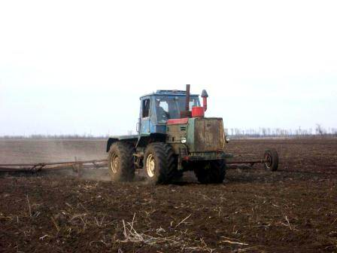
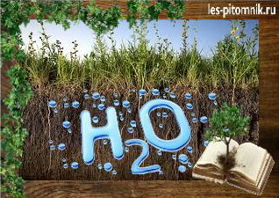
Сув режимини яхшилаш.
Сув ўсимлик ҳаётининг асосий омилларидан. Ўсаётган ўт вазнининг 80-90 фоизи сувга тўғри келади. 1 гектар яхши ўтлоқдан вегетация даврида ўртача 5000 куб метр сув буғланади. Тупроқ намлиги дала нам сиғимига нисбатан 70-80 фоиз бўлганда ўтлоқдаги кўпйиллик ўтлар яхши ўсиб ривожланади..

Slide 8
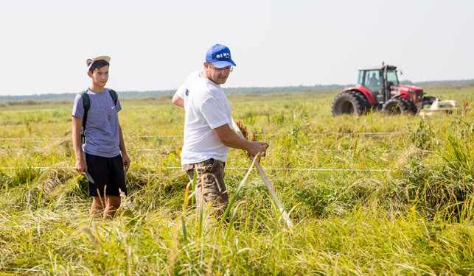
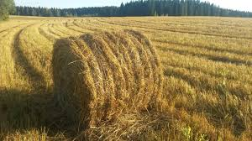
Ҳосилдорлик
Ҳосилдорлик тупроқдаги микроорганизмлар фаолияти, тупроқ озуқа ва ҳаво режимлари ва тупроқдаги сув миқдорига боғлиқдир. Ўзбекистоннинг ёғингарчилик кам бўладиган ва суғорилмайдиган яйлов ва пичанзорларида ерости сувлари ўсимликлар ўсиши учун жуда аҳамиятли ҳисобланади. Турли ўтлар учун ерости сувларининг чуқурлиги ҳар хил бўлгани маъқул саналади. Одатда, яйловларда ерости сувларининг чуқурлиги 80-90 см, пичан ўриш учун фойдаланиладиган майдонларда 60-70 см бўлиши маъқул ҳисобланади

Slide 9
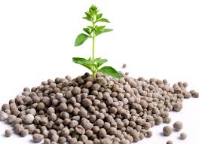
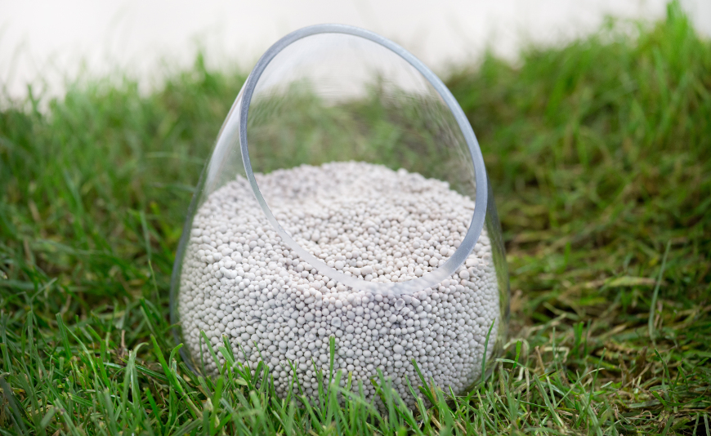
Ўғитлар.
Ўғитлар ўтлар ҳосилини кўпайтиришнинг энг муҳим омили саналади. Ўтлар тупроқда етарли миқдорда озуқа моддалар бўлгандагина яхши ҳосил беради. Ўсимлик учун асосий озуқа элементлари - азот, фосфор, калийдир, аммо ўсимлик учун мис, бор, марганец, кальций, олтингугурт, рух, молибден ва бошқа элементлар ҳам зарурдир.

Slide 10
Минерал ўғитларнинг ўтзорнинг ботаник таркибига таъсири
Ўғитлар | Массага нисбатан миқдори %
 | Дуккаклилар | Қўнғирбошлар | ҳар хил ўтлар | Хилоллар
- | 8,1 | 45,2 | 35,3 | 11,4
РК | 24,9 | 45,7 | 23,1 | 6,4
NPK | 11,3 | 64,5 | 16,9 | 7,3

Slide 11
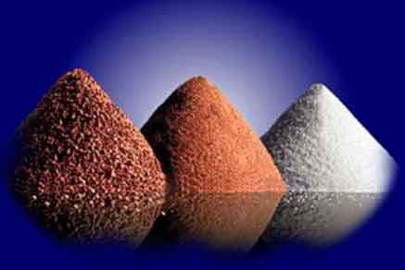
Минерал ўғитлар
Азотли, фосфорли ва калийли ўғитлар минерал ҳисобланади. Уларни кимё саноати ишлаб чиқаради. Азотли ўғитлардан ўтлар учун аммиак селитраси (таркибида 33-34% азот), аммоний сульфат (20% азот) ва мочевина (46 % азот) кенг қўлланилади. Шунингдек, суюқ азотли ўғитлар (сувли ва сувсиз аммиак) ҳам ишлатилади.
Ўтзорлар учун фосфорли ўғитлардан суперфосфат (таркибида 20% атрофида P2О5), фосфорит уни (14% Р2О5) ва мартен фосфатшлак (10% Р2О5), шунингдек, қўш суперфосфат ишлатилади.
Калийли ўғитлардан хлорли калий (таркибида 45,5% К20)ва 30 ёки 40 фоизли калий тузи қўлланилади

Slide 12
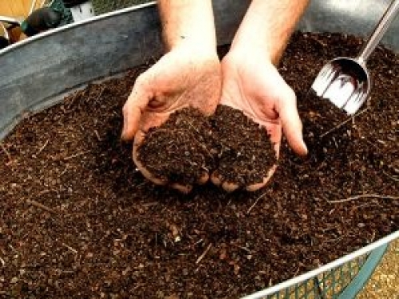
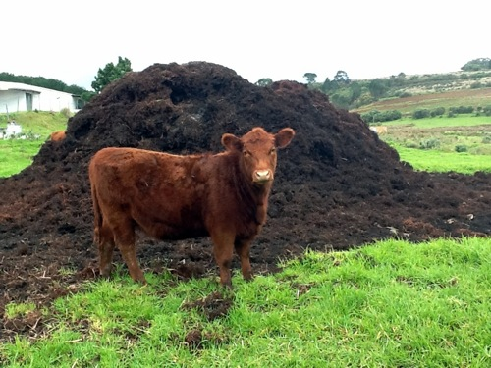
Органик ўғитлар.
. Ўтлар учун гўнг, гўнг шалтоғи, кампостлар, парранда ахлати каби органик ўғитлар қўлланилади. Булар бевосита хўжаликнинг ўзида тайёрланганлиги учун маҳаллий ўғитлар деб ҳам юритилади. Органик ўғитлар тупроқда ўтаётган биологик жараёнларга катта таъсир кўрсатиб, унинг физик, физик-кимёвий хоссаларини ўзгартиради.
Уларни қўллаш минерал ўғитлардан самаралироқ фойдаланиш учун шароит яратади. Асосий органик ўғитлар гўнг, парранда ахлати, оқова сувлар, дуккакли экинлар кўк массаси ва бошқалардир.
Органик ўғитлардан, айниқса, гўнг, парранда ахлати ва гўнг шалтоғи фойдаланилганда атроф-муҳит ифлосланишининг олдини олиш керак бўлади. Органик ўғитлар (гўнг ва гўнг шалтоғи)ни яйлов ва пичанзорларда қўллашнинг энг юқори меъёри таркибидаги азотни ҳисобга олганда гектарига 450-500 килограммдан ортиқ бўлмаслиги лозим. Агар бу меъёрдн ортиб кетса, озуқада ҳайвонлар соғлиғи учун зарарли бўлган нитратлар тўпланади

Slide 13
Органик ўғитлар турларининг кимёвий таркиби.
Ўғитлар | Қуруқ моддасига нисбатан асосий озуқа элементларни тахминий %
 | Азот (N) | фосфор (P₂О₅) | калий (К₂0)
Гўнг
Янги қорамол | 0,45 | 0,23 | 0,50
От | 0,58 | 0,28 | 0,63
Қўй | 0,83 | 0,23 | 0,67
Чўчқа | 0,45 | 0,19 | 0,60
Аралаш | 0,50 | 0,25 | 0,60
Аралаш яримчириган | 0,55 | 0,25 | 0,70
Чиринди | 0,98 | 0,58 | 0,90
Гўнг шалтоғи | 0,22 | 0,01 | 0,46
Паррандалар ахлати
Товуқ | 0,7-2,1 | 1,5-2 | 0,8-1
Ғоз | 0,6 | 0,5 | 1,1
Ўрдак | 0,8 | 1,5 | 0,4
Канализация оқоваси, | 0,01 | 0,002 | 0,004
Оқова сув чўкмаси | 1,9-3,9 | 2,3-3,9 | 0,01-0,21
Кўк масса
Қашқарбеда | 0,77 | 0,05 | 0,19
Себарга | 0,5 | 0,14 | 0,38
Сомон | 0,5 | 0,25 | 0,8

Slide 14
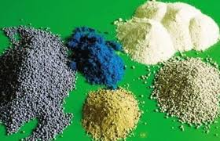
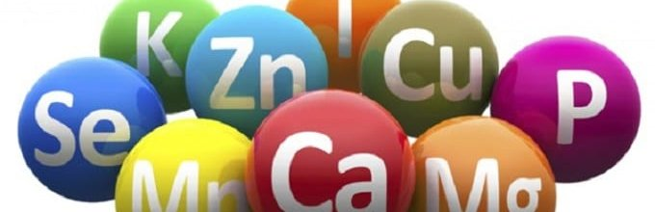
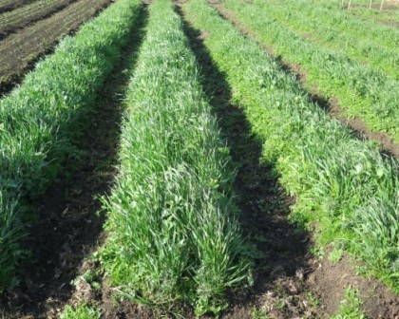
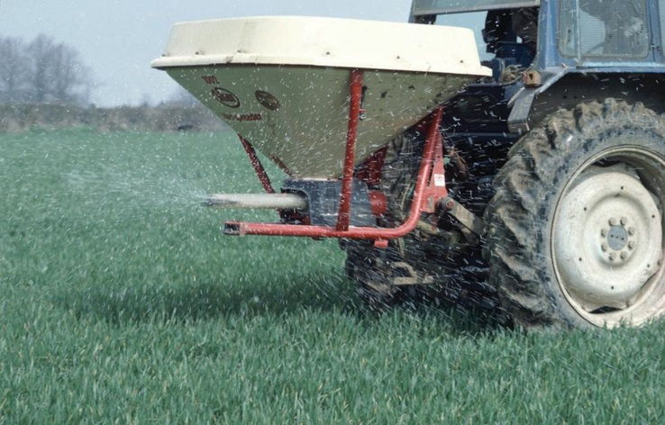
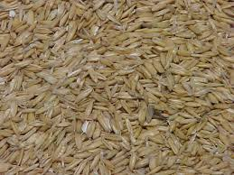
Микроўғитлар
Буларга борли, мисли, марганецли, рухли, кобальтли ва бошқалар киради. Бу микроэлементларнинг тупроқда етишмаслиги, кўпинча, ўсимликнинг ўсиш ва ривожланишига салбий таъсир кўрсатади, шунинг учун микроўғитларни қўллаш маълум шароитларда жуда яхши самара беради.

Slide 15
Ҳайвонлар озуқасидаги микроэлементлар чегаравий концентрацияси
Кимёвий элемент | Яйлов ўсимликлари таркибидаги элементлар, озуқасининг 1 кг қуруқ моддасида мг ҳисобида
 | Ўртача | Етарли эмас (пастки чегаравий концентрация) | Мақбул миқдори | Ортиқча (юқори чегаравий концентрация)
J | 0,18 | 0,07 гача | 0,07-1,2 | + 0,8-2,0 ва ортиқ
Со | 0,32 | 0,1-0,25 гача | 0,25-1 ва юқори | +1
Мо | 1,25 | 0,2 гача | 0,2-0,25 | +2,5-3 ва ортиқ
Сu | 6,4 | 3-5 гача | 3-12 ва юқори | +20-40 ва ортиқ
Zn | 21 | 20-30 гача | 20-60 ва юқори, | Қ60-100 ва ортиқ,
Mn | 73 | 20 гача | 20-60 ва юқори | +60-70 ва ортиқ,

Slide 16


Бактериал препаратлар.
Буларга ризоторфин, нитрагин, азотобактерин, фосфоробактерин ва АМБлар киради. Улар тупроқдаги фойдали микроорганизмлар фаолиятини жадаллаштириб, ўсимлик-ларнинг ўсиш ва ривожланишига ижобий таъсир кўрсатади ва ҳосилдорликни оширади. Бактериал препаратлар саноатда ишлаб чиқарилади.

Slide 17
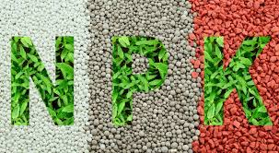
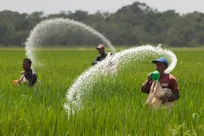
Ўғитларни қўллаш
Яйловларда ўғитларни қўллаш яхшилашнинг бошқа чора-тадбирлари билан бирга олиб борилади.
Ўғитларнинг тупроқ унумдорлигини, натижада ҳосилдорликни орттиришининг сабаблари, асосан, қуйидагича тушунтирилади: кўпчилик ўғитлар тупроққа солинганда, тупроқнинг физик ва кимёвий хоссалари яхшиланади, унда ўсимлик учун зарур озуқа моддалар кўпаяди, фойдали бактериялар фаолияти яхшиланиши натижасида ўсимлик ўзлаштира олмайдиган озуқа моддалар ўзлаштирадиган шаклга ўтади.

Slide 18
ЎТЗОРНИ ПАРВАРИШЛАШ
Яйлов ва пичанзорларни парваришлаш тадбирлари
Бегона ўтларга қарши кураш
Ҳаво режимини яхшилаш
Ўтзорни яшартириш
Оласига экиш

Slide 19
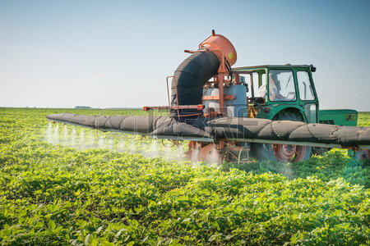
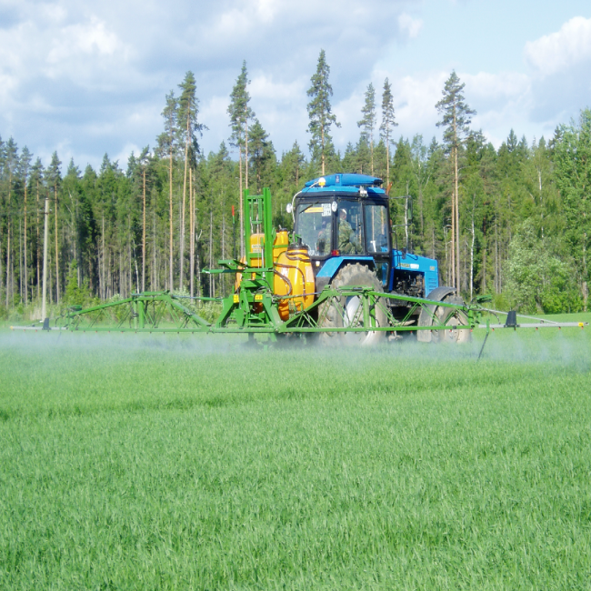
Бегона ўтларга қарши кураш
Яйлов ва пичанзорларда ҳайвонлар емайдиган ва кам ҳосилли ўсимликлар бегона ўт ҳисобланади. Улар ўтзордан озуқабоп ўсимликларни сиқиб чиқаради ва ҳосил сифатини пасайтиради.
Яйлов ва пичанзорларда бегона ўтларга қарши курашилмаса, ўтзорни тезда эгаллайди. Чунки улар уруғлар ёрдамида ва вегетатив йўл билан жуда тез кўпайиш хусусиятига эга

Slide 20
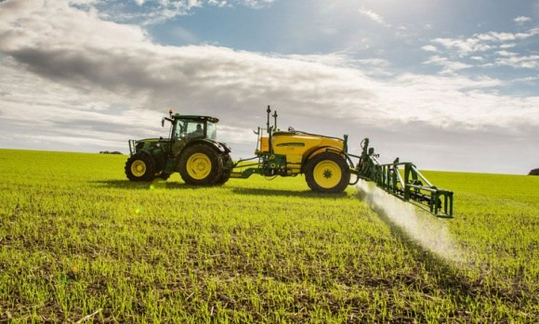
Тупроқ, ҳаво режимини яхшилаш ва ўтларни яшартириш
Тупроқ, ҳаво режимини яхшилаш ва ўтларни яшартириш учун бороналаш, дискалаш, фрезалаш каби агротехник тадбирлар ўтказилади. Бу тадбирларни ўтказиш ҳамма жойда ва барча турдаги ўтлоқларда бирдек самара бермайди. Шунинг учун ўтлоқнинг ҳолати, тупроқ ва иқлим шароитларини эътиборга олиб бу тадбирлардан қайси бирини ўтказиш ёки, умуман, ўтказмаслик мумкин.

Slide 21
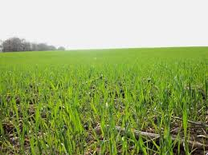
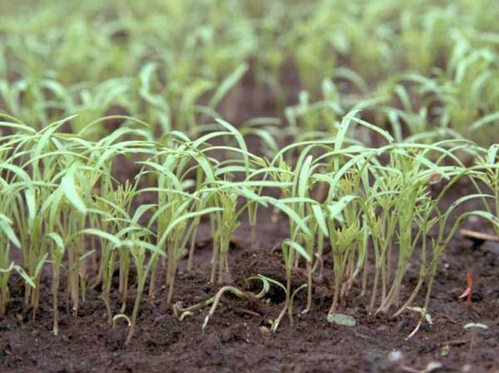
Оласига экиш
Бу тадбирлар ўтзорлардан самаралироқ фойдаланиш, яъни уларнинг ҳосилини оширишда муҳим ҳисобланади. Одатда, оласига экиш турли сабабларга кўра сийраклашиб кетган ёки маданийлаштириш техника ишларини ўтказиш туфайли ўсимликлари йўқолган ерларда олиб бориш маъқул ҳисобланади, шунингдек, ўтзор ўсимликлари таркибида дуккаклилар кам бўлган жойларда ҳам ўтказиш мумкин

Slide 22
ЭЪТИБОРИНГИЗ
УЧУН
РАХМАТ !

